Slide 1
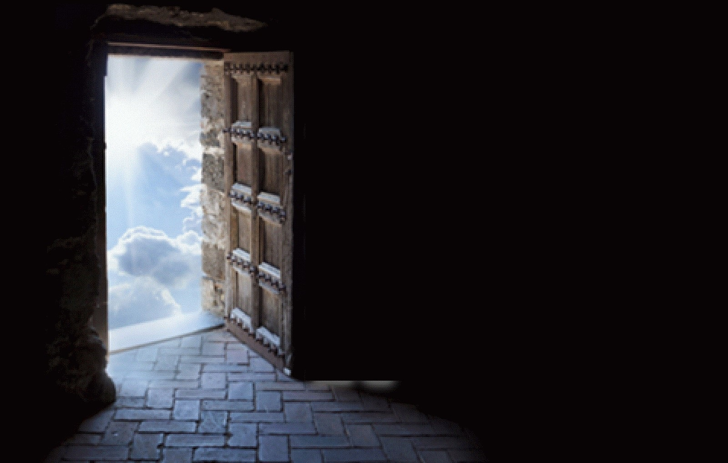
Itlob u jingħatalek
Fittex u issib
Ħabbat u jiftħulek

Slide 2
Glorja `l Alla fil-għoli
tas-smewwiet, u paċi fl-art lill-bnedmin ta’ rieda tajba.
Infaħħruk, inberkuk, nadurawk, nagħtuk ġieh.

Slide 3
Inroddulek ħajr għall-glorja kbira tiegħek. Mulej Alla, Sultan tas-sema,
Alla Missier li tista’ kollox.

Slide 4
Mulej Iben waħdieni, Ġesù Kristu,
Mulej Alla, Ħaruf ta’ Alla, Bin il-Missier.

Slide 5
Int li tneħħi d-dnubiet
tad-dinja, ħenn għalina.
Int li tneħħi d-dnubiet
tad-dinja, ilqa’ t-talb tagħna.

Slide 6
Int li qiegħed fuq il-lemin tal-Missier, ħenn għalina. Għaliex Int waħdek Qaddis, Int waħdek Mulej,
Int waħdek il-għoli,

Slide 7
Ġesu’ Kristu, ma’ l-Ispirtu
s-Santu:
fil-glorja tal-Missier Alla.
Ammen.

Slide 8
Itlob u jingħatalek
Fittex u issib
Ħabbat u jiftħulek

Slide 9
Qari mill-
Ktieb tal-Ġenesi
Ġen 18, 20-32

Slide 10
F’dak iż-żmien il-Mulej qal:

Slide 11
“L-għajta ta’ Sodoma u Gomorra hi tassew qawwija, u t-toqol ta’ dnubhom hu kbir.

Slide 12
U issa se ninżel u nara jekk għamlux għalkollox skont l-għajta tagħhom li waslet għandi. Jekk le, inkun naf”.

Slide 13
Dawk l-irġiel kisru minn hemm, u rħewlha lejn Sodoma; imma l-Mulej baqa’ wieqaf quddiem Abraham.

Slide 14
Abraham resaq lejn
il-Mulej u staqsieh:

Slide 15
“U int se teqred it-tajjeb mal-ħażin? U jekk hemm ħamsin bniedem ġust f’nofs il-belt,

Slide 16
jaqaw lil dawn se teqridhom u ma taħfirx lill-pajjiż minħabba l-ħamsin ġust li hemm f’nofsha?

Slide 17
Ma jkun qatt li inti tagħmel ħaġa bħal din, li toqtol
il-bniedem ġust mal-ħażin, u l-ġust u l-ħażin tmisshom l-istess xorti.

Slide 18
Ma jkun qatt minnek,
l-imħallef tal-art kollha, li ma tagħmilx ġustizzja”.
U l-Mulej wieġeb:

Slide 19
“Jekk jiena nsib ħamsin bniedem ġust f’nofs il-belt,
jien naħfirha lill-post kollu minħabba fihom”.

Slide 20
Wieġeb Abraham u qal:
“Arani, jien issugrajt nitkellem mal-Mulej,
għalkemm jien trab u rmied.

Slide 21
U jekk hemm nieqsa ħamsa
għall-ħamsin ġust, minħabba ħamsa u
erbgħin se teqred il-belt kollha?”.

Slide 22
U wieġbu l-Mulej:
“Ma neqridhiex jekk insib fiha ħamsa u erbgħin”.
Imma Abraham kompla jitkellem miegħu u jgħidlu:

Slide 23
“U jekk issib hemm erbgħin?”
U wieġbu:
“Ma nagħmilx dan, minħabba l-erbgħin”.

Slide 24
Qal Abraham:
“La tagħdabx, Sidi, jekk nerġa’ nitkellem: u jekk
jinstabu tletin?”
U hu wieġeb:

Slide 25
“Ma nagħmilx dan, jekk insib hemm tletin”.
U raġa’ qallu:

Slide 26
“Ara kif nissogra nkellem lil Sidi: U jekk jinstabu hemm għoxrin?”
U l-Mulej wieġeb:

Slide 27
“Ma neqridhiex minħabba l-għoxrin”.
U wieġeb:

Slide 28
“La tagħdabx, Sidi, jekk nerġa’ nitkellem darba
oħra biss: U jekk jinstabu hemm għaxra?”

Slide 29
U hu qallu:
“Ma neqridhiex minħabba l-għaxra”.

Slide 30
Il-Kelma tal-Mulej.
R:/ Irroddu ħajr lil Alla.

Slide 31
Salm Responsorjali
R:/ Meta sejjaħtlek, int weġibtni, Mulej

Slide 32
Irroddlok ħajr, Mulej, b’qalbi kollha,
għaliex int smajt kliem fommi.

Slide 33
Quddiem l-allat irrid ngħannilek.
B’wiċċi fl-art ninxteħet quddiem is-santwarju tiegħek.

Slide 34
R:/ Meta sejjaħtlek, int weġibtni, Mulej

Slide 35
Irroddlok ħajr għat-tjieba u l-fedeltà tiegħek,
għax int kabbart ismek u kelmtek fuq kollox.

Slide 36
Meta sejjaħtlek, int weġibtni,
kattarli l-qawwa f’ruħi.

Slide 37
R:/ Meta sejjaħtlek, int weġibtni, Mulej

Slide 38
Kbir il-Mulej, imma jieħu ħsieb iż-żgħar;
u, għalkemm fl-għoli, jagħraf mill-bogħod.

Slide 39
Jekk insib ruħi fl-għali, inti tħarisli ħajti;
terfa’ idek kontra
l-għedewwa tiegħi.

Slide 40
R:/ Meta sejjaħtlek, int weġibtni, Mulej

Slide 41
Il-leminija tiegħek issalvani mill-qilla tagħhom.
Il-Mulej iżomm kelmtu miegħi.

Slide 42
It-tjieba tiegħek, Mulej, tibqa’ għal dejjem;
la titlaqx għemil idejk!

Slide 43
R:/ Meta sejjaħtlek, int weġibtni, Mulej

Slide 44
Qari mill-Ittra ta’
San Pawl Appostlu
lill-Kolossin
Kol 2, 12-14

Slide 45
Ħuti, intom indfintu ma’ Kristu bil-magħmudija u rxuxtajtu miegħu permezz
tal-fidi tagħkom fil-qawwa ta’ Alla li qajmu mill-imwiet.

Slide 46
Kontu mejta minħabba dnubietkom u għax ma kellkomx
iċ-ċirkonċiżjoni f’ġisimkom; imma issa Alla

Slide 47
takom il-ħajja flimkien ma’ Kristu: Ħafrilna dnubietna kollha. Ħassar il-kont
tad-dejn li kellna bl-obbligi li kien hemm kontrina;

Slide 48
neħħieh min-nofs u sammru mas-salib.

Slide 49
Il-Kelma tal-Mulej.
R:/ Irroddu ħajr lil Alla.

Slide 50

Hallelujah, Hallelujah

Slide 51
Intom irċevejtu l-Ispirtu li jagħmel minnkom ulied adottivi;
u li bih aħna nistgħu ngħajtu: Abbà! Missier!

Slide 52
Hallelujah, Hallelujah

Slide 53
Qari mill-Evanġelju skont San Luqa
Lq 11, 1-13

Slide 54
Darba Ġesù kien qiegħed xi mkien jitlob. Kif spiċċa mit-talb, wieħed
mid-dixxipli tiegħu qallu:

Slide 55
“Mulej, għallimna nitolbu, bħalma Ġwanni wkoll għallem lid-dixxipli tiegħu”.
U qalilhom:

Slide 56
“Meta titolbu, għidu:
‘Missier, jitqaddes ismek, tiġi Saltnatek.
Ħobżna ta’ kuljum agħtina kuljum.

Slide 57
U aħfrilna dnubietna,
għax aħna wkoll naħfru lil kull min hu ħati għalina,
u la ddaħħalniex
fit-tiġrib’.”

Slide 58
Qalilhom ukoll:
“Wieħed minnkom ikollu ħabib li jiġih f’nofs ta’ lejl u jgħidlu: ‘Ħabib, islifni tliet ħobżiet,

Slide 59
għax ġie għandi wieħed ħabib tiegħi mill-vjaġġ u ma għandix x’nagħtih’.
U l-ieħor iwieġbu minn ġewwa u jgħidlu:

Slide 60
‘Iddejjaqnix; issa l-bieb magħluq, u wliedi qegħdin fis-sodda miegħi; ma nistax inqum nagħtik’.

Slide 61
Ngħidilkom jien, li jekk ma jqumx jagħtih għax ħabib tiegħu, iqum u jagħtih kulma jkollu bżonn minħabba
l-wiċċ sfiq tiegħu.

Slide 62
U jiena ngħidilkom: Itolbu u jingħatalkom, fittxu u ssibu, ħabbtu u jiftħulkom. Għax min jitlob, jaqla’;

Slide 63
min ifittex, isib; u min iħabbat, jiftħulu. Min hu dak il-missier fostkom li, jekk ibnu jitolbu ħuta, minflok ħuta jagħtih serp?

Slide 64
Inkella jekk jitolbu bajda jagħtih skorpjun? Mela jekk intom, nies ħżiena bħalkom, tafu tagħtu lil uliedkom ħwejjeġ tajba,

Slide 65
kemm aktar il-Missier
mis-smewwiet jagħti spirtu qaddis lil dawk li jitolbuhulu!”

Slide 66
Il-Kelma tal-Mulej.
R:/ Tifħir Lilek Kristu.

Slide 67
Itlob u jingħatalek
Fittex u issib
Ħabbat u jiftħulek

Slide 68
Jiena nemmen f’Alla wieħed, il-Missier li jista’ kollox, li ħalaq is-sema u
l-art, dak kollu li jidher u dak li ma jidhirx.

Slide 69
U f’Mulej wieħed Ġesù Kristu, Iben waħdieni ta’ Alla,
imnissel mill-Missier
qabel kull żmien.

Slide 70
Alla minn Alla, dawl minn dawl, Alla veru minn Alla veru, imnissel mhux magħmul, natura waħda mal-Missier u bih sar kollox.

Slide 71
Niżel mis-smewwiet għalina
l-bnedmin u għall-fidwa
tagħna. U ħa l-ġisem
bis-setgħa tal-Ispirtu
s-Santu minn Marija Verġni

Slide 72
u sar bniedem. Sallbuh għalina, bata taħt Ponzju Pilatu, miet u difnuh, u
fit-tielet jum qam minn bejn l-imwiet, skont

Slide 73
il-Kotba mqaddsa,
u tela’ s-sema, u qieghed fuq
il-lemin tal-Missier.
U għandu jerġa jiġi
bil-glorja biex jagħmel ħaqq

Slide 74
mill-ħajjin u mill-mejtin, u s-saltna tiegħu ma jkollhiex tmiem. U fl-Ispirtu s-Santu, Mulej li jagħti l-ħajja li ġej mill-Missier u mill-Iben:

Slide 75
li Hu meqjum u mweġġah flimkien mal-Missier u
mal-Iben. Hu li tkellem b’fomm il-profeti.

Slide 76
U fi Knisja waħda, qaddisa, kattolika, appostolika.
Nistqarr magħmudija waħda
għall-maħfra tad-dnubiet.

Slide 77
U nistenna l-qawma
mill-imwiet, u l-ħajja
taż-żmien li ġej. Ammen.

